Slide 1

پاورپوینت پودمان
شهروند الکترونیکی 1
کاروفناوری هشتم

Slide 2

برخی از شایستگی هایی که در این پودمان به دست می آورید:
کارگروهی، مسئولیت پذیری و مدیریت منابع، فناوری اطلاعات و ارتباطات در انجام دادن فعالیت هاى پودمان؛
اتصال رایانه به اینترنت؛
ایجاد پست الکترونیکى؛
ایجاد، ارسال، دسته بندی و حذف نامه های الکترونیکی؛
رعایت نکات ایمنی در هنگام کار با رایانه در فضاهای مجازی؛
رعایت نکات اخلاقى در فضاى مجازى؛
رعایت اخلاق حرف هاى در فضاى مجازى.

Slide 3
انسان در زندگى اجتماعى خود نقش هاى متفاوت و متعددی مانند، فرزند، مادر، پدر، تاجر، کارمند و کارگر بودن را ایفا می کند. براى داشتن اجتماعى مناسب و پویا باید در هر نقشى که دارید وظایف خود را به بهترین شکل ممکن انجام دهید. شهروند الکترونیکی به کسى گفته می شود که با استفاده از ابزارهاى الکترونیکى بتواند وظایف خود را ساده تر، سریع تر و ارزان تر انجام دهد. براى این منظور لازم است دانش و مهارت کافى در زمینه هاى مختلف کار با ابزار مرتبط و تجارت الکترونیکى داشته باشد.
امروزه از امکانات فناوری اطلاعات و ارتباطات در ساده سازی کارها استفاده می شود. شما نیز می توانید با استفاده از امکان ارتباط با اینترنت و بهره مندی از امکانات پست الکترونیکی، از مزایای آن در زندگی خود بهره مند شوید.

Slide 4
در زندگی روز مره یا در محیط کار همواره شرایطی پیش می اید که نیاز دارید پیام یا اسنادی را در زمان بسیار کوتاه به فرد مورد نظر برسانید.خوشبختانه اینترنت بستری اماده کرده است که که می توانید بسیارى از این نوع کارها را با سرعت بیشتری انجام دهید. از این رو در این پودمان تعدادى از مهارت های مورد نیاز را برای به کار گرفتن این امکانات فرا می گیرید، ایجاد پست الکترونیکى و به کارگیری آن نمونه هایى از این مهارتهاست. هر دانش آموزى با مراجعه به یکى از شبکه هاى مجازى مانند شبکه رشد، می تواند پس از دریافت مجوز به نام خود پست الکترونیکى ثبت کند.

Slide 5
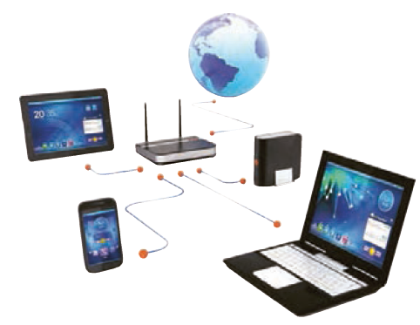
اتصال به شبکه
اینترنت شبکه ای است که مجموعه اى از شبکه ها را در بر میگیرد. در نظر بگیرید که رایانه های مدرسه را به سیم با هم شبکه کرده اند. علاوه بر این، رایانه های مدرسه دوستتان را نیز شبکه کرده اند. اگر این دو شبکه را به هم متصل کنند یک شبکه بزرگتر درست کرده اند. اگر مدارس شهر به هم متصل شوند شبکه باز هم بزرگتر می شود اگر همه شبکه های موجود در دنیا به هم وصل شوند. به آن شبکه بزرگ اینترنت یا شبکه بین المللی می گویند. شکل زیر نمونه اى از این نوع شبکه را نشان می دهد.

Slide 6
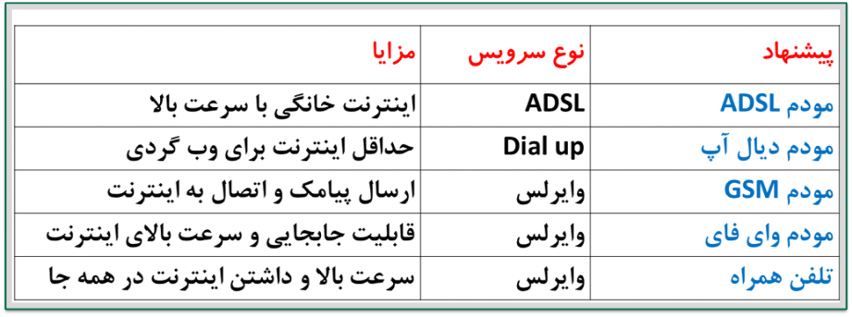
بارش فکری
اگر اینترنت را شبکه ای از شبکه ها بدانید، به نظر شما کاربرهای خانگی،که فاقد شبکه رایانه ای هستند، چگونه می توانند به اینترنت متصل شوند؟ آن را در جدول بنویسید.
جواب

Slide 7
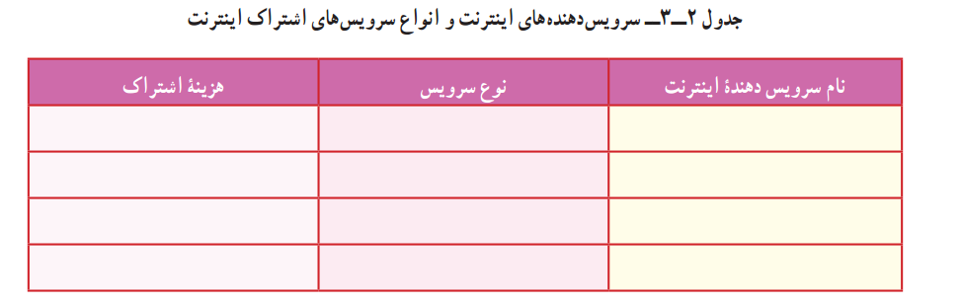
پژوهش
امروزه در هر کشوری تعدادی سرویس دهنده اینترنت وجود دارد. این سرویس دهندگان با دریافت هزینه اشتراک، امکان اتصال به اینترنت را برای کاربران فراهم می کنند.
نام و مشخصات سرویس دهنده هاى اینترنت و انواع سرویس هاى اشتراک اینترنت را که در شهرتان فعال بنویسید.
جواب با شما

Slide 8
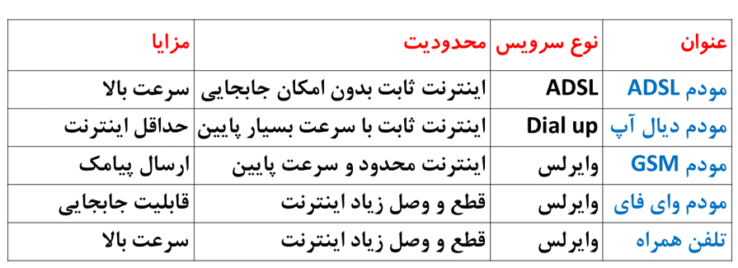
این سرویس دهنده ها نیز با استفاده از امکانات شرکت مخابرات رایانه شما را به اینترنت وصل می کنند.استفاده از سیم کشی تلفن ثابت موجود در خانه همچنین استفاده از سرویس بی سیم تلفن های همراه از راه های اتصال به اینترنت است.
برای استفاده از اینترنت به کمک تجهیزات شبکه مخابرات از وسیله ای به نام مودم استفاده می شود.انواع مودم های رایج در بازار را برای کاربرد های خانگی و اداری در اینترنت جست و جو معایب وکاربری هر کدام را بررسی کنید و آن ها را در جدول بنویسید. جواب

Slide 9
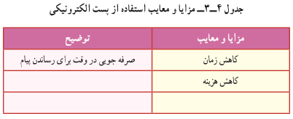
پست الکترونیکى
یکی از امکانات دسترسی به اینترنت، جست و جوی موضوعات مورد نظر در شبکه جهانی است، که در سال گذشته با آن آشنا شده اید. در ادامه این پودمان، با بهره گیری از فیلم و نرم افزار آموزشی، با پست الکترونیکى که یکی دیگر از امکانات موجود در اینترنت و کاربری آن است،آشنا خواهید شد.
بارش فکری
در گروه خود درباره مزایا و معایب استفاده از پست الکترونیکى صحبت کنید و نتیجه را در جدول بنویسید
جواب در صفحه بعد

Slide 10
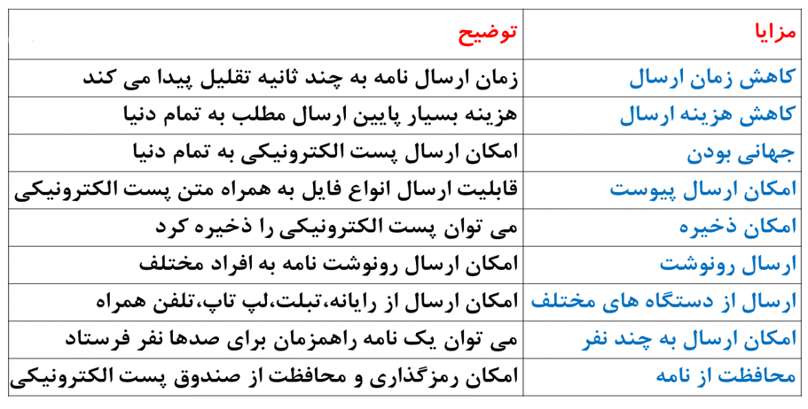
بارش فکری
در گروه خود درباره مزایا و معایب استفاده از پست الکترونیکى صحبت کنید و نتیجه را در جدول بنویسید جواب

Slide 11
ایجاد پست الکترونیکی
اگر بخواهید گزارش کار خود را که در قالب یک سند متنی تولید کرده اید، برای دبیرتان از طریق پست الکترونیکى ارسال کنید، برای این کار نخست به یک پست الکترونیکى نیاز دارید
برای ایجاد پست الکترونیکی باید سرویس دهنده ی پست الکترونیکی را شناسایی کنید.

Slide 12
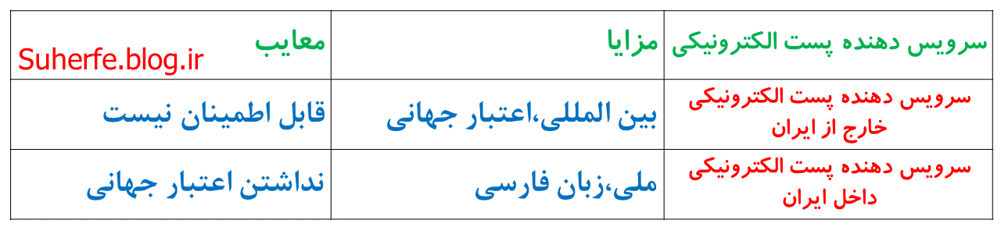
بارش فکری
با هم گروهی های خود در مورد ویژگی های سرویس دهنده ی پست الکترونیک قابل اعتماد گفت و گو کنید و نتایج را در جدول بنویسید.
جواب

Slide 13
کارکلاسی
پس از مشاهده فیلم آموزشی ایجاد پست الکترونیکی در شبکه رشد، کار کلاسی زیر را انجام دهید.
دانلود فیلم آموزش ایجاد پست الکترونیکی در شبکه رشد
با ورود به شبکه رشد، ویژگی هاى پست الکترونیکى دانش آموزی رشد و روش ایجاد آن را مورد بررسى قرار دهید و یک پست الکترونیکی جدید ایجاد کنید.
نکته: برای انتخاب رمز عبور ایمن بهتر است از ترکیب حروف الفبا، اعداد و نویسه های خاص استفاده کنید. برخی از حروف الفبا را به صورت حروف بزرگ و برخی را به صورت حروف کوچک بنویسید.

Slide 14
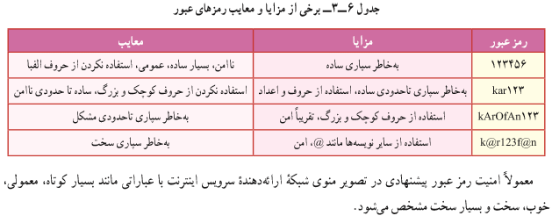
جدول 6 _3 برخی از مزایا و معایب رمزهای عبور را نشان می دهد.
کارکلاسی
جدول را بررسی کنید و با استفاده از سرواژه اسامی و شماره ی گروه خودتان دو رمز عبور مناسب بنویسید ودر مورد امنیت آن ها با دبیر خود گفت و گو کنید.

Slide 15
نکات ایمنی
نگهداری رمز عبور:
هرکسی که نشانه ی پست الکترونیک شما را بداند با دانستن رمز عبور شما می تواند وارد آن شود
رمز عبور خود را در محل هایى که در دسترس دیگران است یادداشت نکنید
رمز عبور خود را در دوره های زمانی متفاوت تغییر دهید.
رمز عبور خود را به هیچ کس نگویید.
رمز عبور خود را در رایانه دیگران ذخیره نکنید.

Slide 16

‌اخلاق اینترنتی:
پست الکترونیکى هر فرد متعلق به اوست و نباید از هم کلاسی خود انتظار داشته باشید که رمز عبور پست ‌ اینترنتى: ‌اخلاق الکترونیکى خود را به شما بدهد یا هنگام کار با پست الکترونیکى در مدرسه، نامه هایش را به شما نشان دهد. (مگر اینکه به درخواست خودش باشد.) سرویس های پست الکترونیکى امکاناتی را برای کاربران ایجاد کرده اند تا اگر رمز عبور خود را فراموش کردند بتوانند دوباره به پست الکترونیکى خود دسترسی پیدا کنند.

Slide 17
کار غیر کلاسی
هنگامی که نشانی وبگاه سرویس دهنده پست الکترونیکى را در مرورگر وب وارد کردید، پس از بارگذاری کامل صفحه، نشانى وبگاه را دوباره بررسی کنید.
آیا نشانی سرویس دهنده با حروف https:// شروع شده است؟علت را بررسى کنید و در کلاس ارائه دهید. شکل زیر نمونه اى از سرویس اینترنتى را نشان مى دهد.

Slide 18
پرسش
تفاوت میان وبگاهایی که با (https://) شروع می شوند با سایر وبگاه ها در چیست؟
این موضوع را از دبیر خود سؤال کنید.
جواب در صفحه بعد

Slide 19
پرسش
تفاوت میان وبگاهایی که با (https://) شروع می شوند با سایر وبگاه ها در چیست؟
جواب
فرق صفحات اینترنتی که آدرس آنها با // : https شروع می شود با صفحاتی که آدرس آنها با // : http آغاز می شود به عمومی بودن و خصوصی بودن آن صفحه مربوط می شود. یعنی صفحاتی که آدرس آنها با // : http آغاز می شوند جنبه عمومی دارند و ممکن است برای همه بازدید کنندگان از آن سایت نمایش داده شود و در آن امنیت اطلاعات مطرح نیست.
اما صفحات اینترنتی که آدرس آنها با // : https شروع می شود جنبه شخصی - محافظت شده و حقوقی دارند و هر صفحه برای یک نفر نمایش داده می شود و اطلاعاتی که کاربر در آن وارد می کند جنبه شخصی - محافظتی و محرمانه دارد و سایر کاربران به متون وارد شده در آن توسط کاربر دسترسی ندارند و حریم شخصی در آن رعایت شده و تمام فرم ها و مواردی که کاربر در آن صفحه می بیند از امنیت بالایی برخوردار است.
مثال : صفحات ثبت نام - عملیات بانکی - جستجوی گوگل - باز کردن حساب شخصی - عضو شدن - خرید اینترنتی و.....

Slide 20
در صورت تأیید شدن همه اطلاعات نمون برگ ها توسط شما و پذیرش آن ها توسط سرویس دهنده پست الکترونیکى، نشانی پست الکترونیکى جدیدی ایجاد می شود که متعلق به شما خواهد بود. از این پس می توانید با دادن این نشانی به سایر همکلاسی ها و دبیرخود، اطلاعات مربوط به کارهای مدرسه را با یکدیگر به اشتراک بگذارید.
کارکلاسی
فرض کنید رمز عبور خود را فراموش کرده اید. در این صورت تلاش کنید با یکی از روش های پیشنهادی سرویس دهنده الکترونیک، به پست الکترونیکى خود دسترسی پیدا کنید. براى دسترسى به آن سعى کنید به سؤالات پاسخ دهید.
روی صفحه ی سرویس دهنده چه اخطارى ظاهر مى شود؟
مثلا پیام(رنگ مورد علاقه ی شما چیست) یا « نام بهترین دوست شما چیست؟ » ظاهر مى شود؟
اگر اخطار « رنگ مورد علاقه شما چیست؟ » بیاید، آیا شما به خاطر دارید که در پرکردن فرم دریافت نشانى چه نوشته اید؟

Slide 21
پس از مشاهده فیلم آموزشی تنظیمات نمایه پروفایل، کار کلاسی زیر را انجام دهید.
کارکلاسی
گزینه های مختلف موجود در بخش نمایه را بررسی کنید و ببینید کدام یک از اطلاعات مى تواند در پیدا کردن شما به دیگران کمک کند.

Slide 22
پس از مشاهده فیلم آموزشی ایجاد رایانامه، چگونگی پیوست اسناد الکترونیکی و ارسال آن، کار کلاسی زیر را انجام دهید.
کارکلاسی
از دستگاهی که در پودمان های قبل به صورت گروهی ساخته اید، عکس بگیرید و آن را از طریق یک رایانامه برای دبیر خود ارسال کنید.
نکته : می توانید یک نامه را به بیش از یک گیرنده ارسال کنید. به این امکان، ارسال گروهی رایانامه می گویند.

Slide 23
پژوهش
در مورد کاربرد واژه هایی مانند رونوشت و رونوشت مخفی در پست الکترونیکى، پژوهش کنید و از اعضای خانواده خود درباره ی این موضوع کمک بگیرید و نیز بررسی کنید که آیا در سرویس پست الکترونیکى شما این امکان وجود دارد؟
پس از مشاهده فیلم آموزشی مدیریت پست الکترونیکی شامل بخش های صندوق دریافت، فرستاده شده، پیش نویس، هرزنامه،حذف رایانامه و دسته بندی رایانامه ها و …، کارهای کلاسی و غیرکلاسی زیر را انجام دهید.
کارکلاسی
پیش نویس رایانه ی جدیدی را که ایجاد کرده اید با استفاده از گزینه ی ذخیره پیش نویس ذخیره کنید. آیا می دانید این پیش نویس کجا ذخیره شده است؟
نکته : هرگاه به پست الکترونیکى خود وارد می شوید، نامه های موجود در صندوق دریافت، به صورت پیش فرض، نمایش داده می شود.

Slide 24
کار غیر کلاسی
در مورد هرزنامه در اینترنت جست وجو کنید و یافته های خود را در کلاس ارائه دهید.
جواب
هرزنامه یا Spam به نامه هایی می گویند که بیشتر جنبه تبلیغاتی و مزاحمت دارند و حاوی کلمات فریبنده و جالبی است تا شخصی که وارد صندوق پستی خود شده را مجذوب خود کند و آن شخص بر روی آن کلیک نماید و بعد از آن سیلی از پیام های بیشتر و بیشتر. این پیام ها هرز و بدون اهمیت هستند و در مواجه با آنها به نکات زیر باید توجه نمود.
1- روى هر لینکى کلیک نکنید.
2- هرگز به یک ایمیل ناخواسته و مشکوک پاسخ ندهید، زیرا اینکار باعث خواهد شد که در آینده پیام هاى ناخواسته بیشترى براى شما ارسال شود.

Slide 25
3- به هیچ وجه روى لینکها و ایمیل ها با عناوین فریبنده و غیر واقعى و ناشناس کلیک نکنید.
4- از ثبت ایمیل خود در وبلاگ و سایتهاى غیر ضرورى، جهت عضویت و غیره خوددارى نمایید تا از ایمیل هاى مزاحم تا حدودى در امان باشید.
5- از ثبت ایمیل خود در صفحات غیر ضرورى وبلاگ و سایتها خود دارى نمایید.
6- اگر مجبورید ایمیل خود را در یک صفحه اینترنتى ثبت نمایید، پیشنهاد مى گردد در صورت امکان آن را به صورت یک عکس کم حجم در معرض دید دیگران قرار دهید .

Slide 26
نکات ایمنی :
از بازکردن هرزنامه spam)) بپرهیزید. این نامه های الکترونیکی اغلب حاوی ویروس ها و بدافزارهای رایانه ای هستند و به رایانه و اطلاعات شما آسیب می زنند.
کارکلاسی:
به نشانى پست الکترونیکى خود مراجعه کنید و یک رایانامه براى چند نفر از دوستان خود بنویسید و از آنان بخواهید به صورت یک رایانامه سفید پاسخ دهند. سپس رایانامه هاى دریافتى را ببینید و از بین آن ها تعدادى را حذف کنید.

Slide 27
کارکلاسی
می توانید تعدادی پوشه، متناسب با پروژه هایی که در درس کاروفناوری دارید، ایجاد کنید. مانند پروژه قاب عکس، پروژه جعبه آهنگین، پروژه ساخت ماکت مسجد و پروژه پرورش بلدرچین و سپس اطلاعات خود را در هر پوشه بریزید.
برای جابه جایی نامه ها بین پوشه ها چند روش وجود دارد. به کمک دبیر خود آن ها را پیدا کنید و از این روش ها برای دسته بندی نامه هایتان استفاده کنید.

Slide 28
کارکلاسی
سه طرح واره آموزشی (اینفوگرافیک) با عنوان های شبکه چیست انواع شبکه اینترنت و شبکه جهانی وب برای کار کلاسی شما در پایان این پودمان تولید شده است. با اسکن رمزینه پایین، به این طرح واره ها دسترسی پیدا می کنید.
در گروه درسی خود، در خصوص هر یک از این طرح واره های آموزشی، بحث و گفت وگو کنید و نتیجه را به کلاس درس ارائه دهید.

